Slide 1




Simulationsnetværk 2025
26. november 2025
Social- og Sundhedsskolen Fyn

Slide 2

Velkommen
Simulation på SOSU-skolerne
Simulation er et fokusområde for Videnscenter for Velfærdsteknologi
Aktiviteter i 2025:
  Afholdelse af webinar
  Spørgeskemaundersøgelse om brug af simulation på skolerne
  Etablering af simulationsnetværk
  Produktion af undervisningsfilm
  Videre udvikling af hjemmeside om simulation på Videnscenterportalen

Slide 3
Simulation i 2026
Aktiviteter:
Kvalitetssikring og udvikling af simulation på Videnscenterportalen
Simulationsnetværk
  Vi planlægge 3 virtuelle møder og 1 fysisk møde/konference
    Næste møde er virtuelt 11.3 kl. 14.00-15.30
Drejebog for etablering af figurantkorps
Kompetenceudvikling, undervisningsfilm, inspirationsoplæg på skoler mm
Inspiration fra jer – skriv jeres tanker på plakaterne

Slide 4
Velkommen til Simulationsnetværk 26. november 2025
  I dag er 8 skoler repræsenteret:
    SOSU Nord
    SOSU Midt- og Vestjylland
    SOSU H
    Social- og Sundhedsskolen Fyn
    Social- og Sundhedsskolen Fredericia-Vejle-Horsens
    Randers Social- og Sundhedsskole
    SOSU Østjylland
    ZBC

Slide 5
Simulationsnetværk
Præsentation af arbejdsgruppe
Helle Birkkjær, SOSU Nord
Lisa Møller Jacobsen, SOSU Østjylland
Marie Louise Beier Bengstrøm, Social- og Sundhedsskolen Fredericia. Vejle-Horsens
Camilla Bundgård, Randers Social- og Sundhedsskole
Griet de Place, VFV, SOSU H
74 % gav udtryk for, at det vigtigste med dette netværk, er at få mulighed for erfaringsudveksling

Slide 6

  09.30 Velkommen
  09.50 Gallery walk
  10.35 Pause
  10.45 Rundvisning på skolen
  11.05 Oplæg og erfaringsudveksling
  12.10 Frokost
  12.45 Workshops
  1. workshoprunde kl. 12.50 – 13.35
  2. workshoprunde kl. 13.40 – 14.25
  14.25 Kaffe og kage
  14.40 Reflektion
  15.00 Film premiere på VFVs nye film
  15.30 Tak for i dag og kom godt hjem
Program

Slide 7
Workshops
Runde 1, kl. 12.50:
Simulation som verdensvendt undervisning indenfor pædagogisk assistent – der taler til hånd, hoved og hjerte
Refleksion i SOSU-uddannelserne
Simulation i flere skalaer – erfaringer fra SOSU H i praksis
SOSU-værkstedet – selvstændig færdighedstræning og peer-to-peer undervisning som metode
Runde 2, kl. 13.40:
Facilitatorrollen i simulation
Simulation og VR – praksisnær læring i et trygt rum
Simulation i flere skalaer – erfaringer fra SOSU H i praksis
SOSU-værkstedet – selvstændig færdighedstræning og peer-to-peer undervisning som metode

Slide 8

Gallery Walk
Del 1 – udarbejd plakat
Arbejd i skolehold
Brug både tekst og tegninger
Besvar spørgsmålene her under
Del 2 – Gallery Walk
Gå rundt i eget tempo
Se hinandens praksis og tilgange
Uformelle samtaler og erfaringsudveksling
Notér idéer og inspiration til egen skole
Hvordan arbejder I med simulation på jeres skole?
Hvad er I optaget af i forhold til simulation på jeres skole?
Hvad ser I af muligheder fremadrettet?

Slide 9

PAUSE
  Opstart kl. 11.05

Slide 10
Simulations- didaktik
Videnskabsteoretiske, pædagogiske og didaktiske aspekter ved simulationsbaseret læring

Slide 11


Hvordan begrunder jeg som underviser relevansen af simulation som pædagogisk metode?
…og hvem skal jeg begrunde overfor?
Hallin, Krarup, Østergaard
”Simulation i sundhedsvæsenet”
Munksgaard, 2024

Slide 12
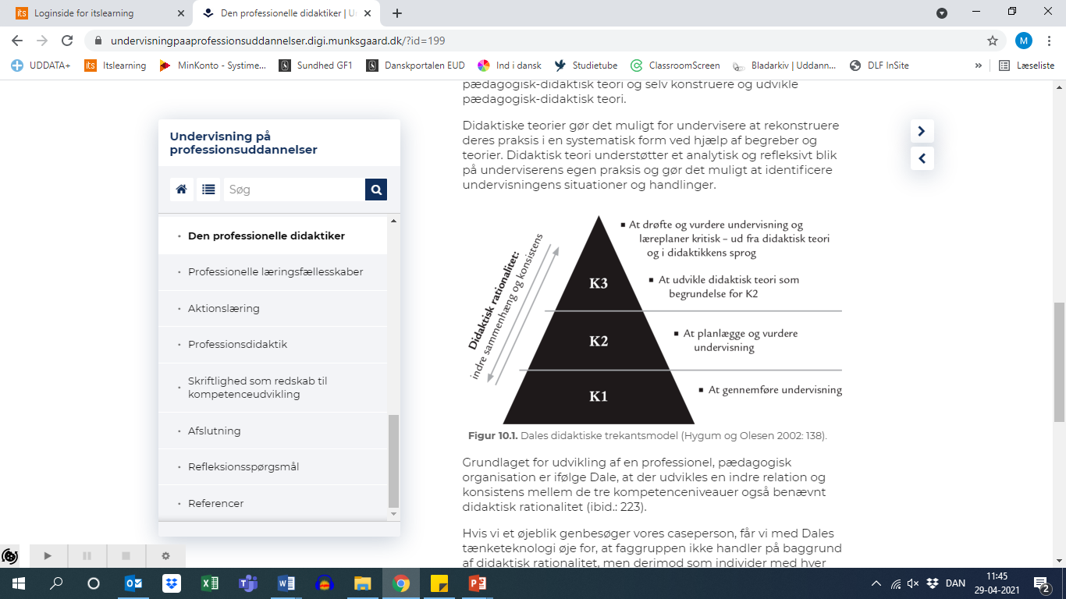
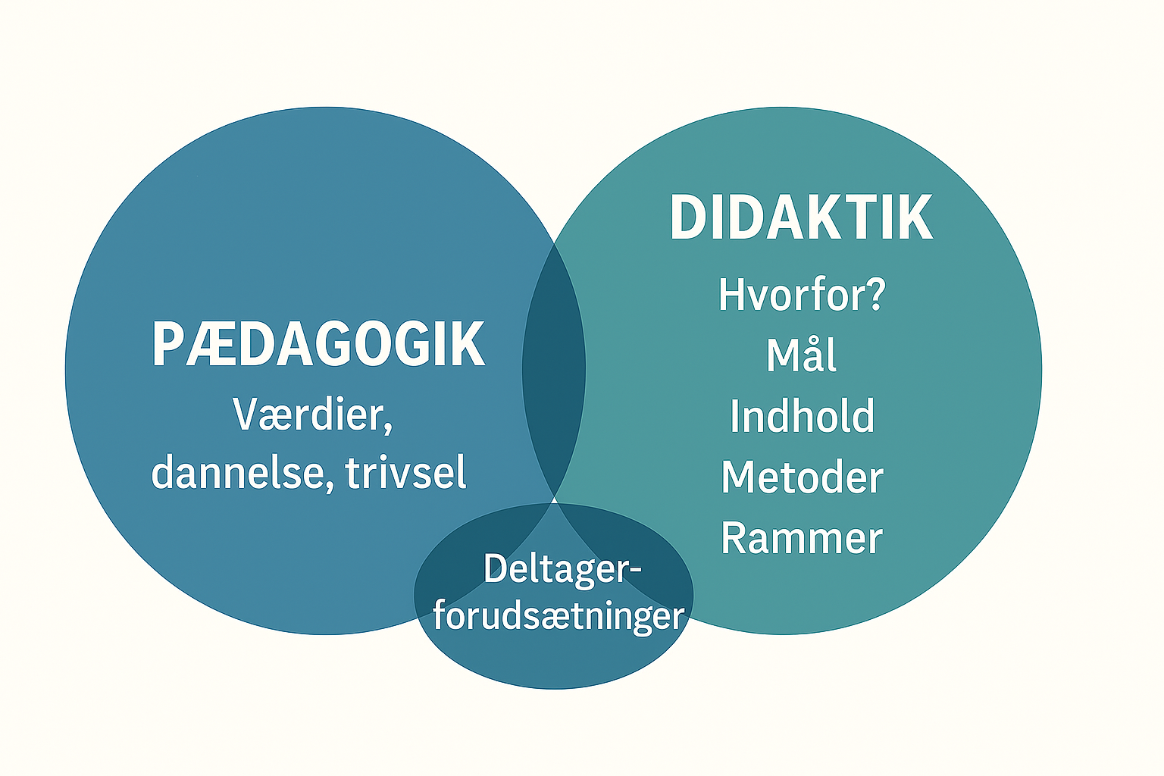
Professionel argumentation for simulationsundervisning
Erling Lars dale

Slide 13

  Det videnskabsteoretiske afsæt for simulation
Behaviorisme:
Omgivelserne er med til at forme elevens opførsel.
Bekræftelse er central for læring
Underviser former og forstærker korrekt opførsel og handling
Konstruktivisme:
Fokus på den enkelte elevs tankeprocesser i højere grad end på samspil med omgivelserne.
Konstruktion af mening baseret på oplevelser og gennem kritisk refleksion.
Socialkonstruktivisme:
Læring er forankret i interaktion med andre.
Læring sker i sociale kontekster bla. via observation af andre.
Hvad skal eleven kunne?
Hvilke betingelser skal være til stede?
Hvad er kriterierne for korrekt handling?
Hvordan konstrueres meningsfuld læring hos den enkelte elev?
Hvordan faciliteres kritisk refleksion med afsæt i hver enkelt elevs forudsætninger?
Hvordan involveres alle elever?
Hvordan ligestilles alle roller i simulation så alle føler at de bidrager?
Fx: Færdighedstræning inden Full Scale simulation
Scenariebaseret Full Scale simulation - elevfokus
Scenariebaseret Full Scale simulation - gruppefokus

Slide 14
Kropslig læring argumentation for simulationsundervisning
Simulation åbner for æstetiske og kropslige læreprocesser som engagerer eleven gennem brug af sanserne.
Eleven bruger sine sanser, mens der arbejdes i scenariet og kan være så engageret i at handle, at han/hun glemmer sig selv, er i FLOW eller i sine sansers vold (Størner, Sørensen 2015)
”… Jeg syntes vi skal have meget mere af det her… Vi har haft mange faglige oplæg og øvelser ud fra cases og det er også godt… men det her er bedre.
Jeg tænker ikke over vi spiller… jeg er bare mig”.
Elev på SOSU NORD, 2017

Slide 15
  Læringsmetoder med varierende aktivitet (og læringsudbytte?)
Simulation (Færdighedstræning og Full Scale):
Diskutere og udføre
Demonstration
Iagttage
Oplæg
Lytte
betragte
Overvejende aktive elever
Overvejende passive elever
”Selvom al forskning viser, at hjernen er helt afhængig af resten af kroppen for at lære, har vi dyrket og opprioriteret den boglige viden på bekostning af de kropsligt kreativt udøvende fag.
Der er alt for meget hoved, alt for lidt krop i den skole, vi har skabt, som den er i dag,”
(Kjeld Fredens, 2023)
Overvejende passive elever

Slide 16
Debriefing = Dialogisk undervisning - Dysthe
Det er gennem dialogen at viden og forståelse bliver til.
Dialogen giver stemme og dybde til elevens refleksioner, holder refleksioner i gang og tilføjer vinkler, som eleven måske ikke var opmærksom på i første omgang. (Dysthe, 2009)
Hvad kendetegner dialog:
Flerstemmighed: Mange kommer til orde, at forskellige opfattelser høres og konfronteres.
Autentiske spørgsmål: at facilitator stiller ægte spørgsmål (som hverken er retoriske eller tjek-spørgsmål) uden at forvente et bestemt svar.
Optag: at underviseren inkorporerer elevens bidrag i samtale og bygger videre på dem.
Høj værdisætning: Underviseren frem for lav værdisætning i sin feedback til eleverne (fx at sige ”rigtigt!” eller ”godt!”), markerer at et bidrag er nyttigt i diskussionen (fx ved at sige ”Det her er centralt!”)

Slide 17
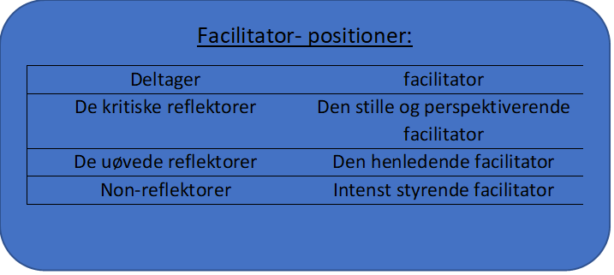
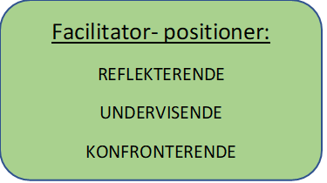
Fra novice til ekspert – Hubert og Dreyfus – model for kompetenceudvikling (1986)
Mennesker lærer på 5 kompetenceniveauer:
Brug modellen til at afstemme facilitering med afsæt i viden om elevforudsætninger
Nybegynder
Følger specifikke regler
Avanceret
Genkender relevante elementer i velkendte situationer
Begynder
Genkender relevante elementer i velkendte situationer
Kompetent udøver
Prioriterer og skaber overblik med afsæt i erfaring
Kyndig udøver
Inddrager tidligere erfaringer i handling
Træffer beslutninger med afsæt i analytisk tænkning og intuition
Ekspert
Handler sjældent ud fra regler
Tavs viden, intuition og helheds-forståelse
Helleshøj 2015

Slide 18
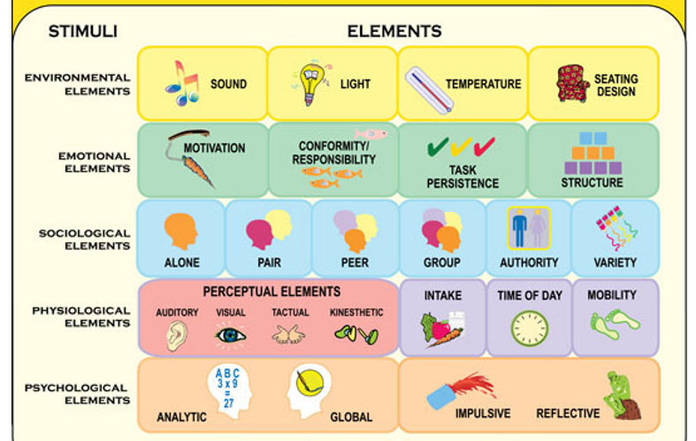
Simulation og læringsstile
Dunn og Dunn

Slide 19
Simulation og transfer
Transfer beskriver hvordan eleven overfører det lærte fra simulation til praksis. Transfer sker ikke af sig selv.
Forskning fremhæver 3 afgørende faktorer for transfer:
Faktorer der vedrører eleven:
Motivation og meningsfuldhed
Oplevelse af relevans
Timing ift. forudsætninger
Self-efficacy
Faktorer der vedrører undervisningen:
Fidelity
Dialog med facilitator om det individuelle læringsudbytte
Faktorer der vedrører omgivelserne:
Organisering af simulationsforløb
Relationer
Udstyrs-tilgængelighed

Slide 20
Zonen for nærmeste udvikling – Lev Vygotsky
Tryghedszone
Eleven løser opgaver/udfører faglige handlinger uden brug for hjælp
Intet læringspotentiale
Udviklingszone
Eleven behøver social interaktion, refleksion, dialog og facilitering for at løse opgaver/udføre faglige handlinger korrekt ifølge teori.
Læringspotentiale
Teorien kan inddrages i forskellige faser af simulationsforløbet. Eksempelvis:
I udarbejdelse af forberedelsesmateriale
I udvikling af simulationsscenariet
I debriefings dialogen
Utryghedszone
Opgaver og faglige handlinger bliver for svære for eleven – selv med assistance
Intet læringspotentiale → Modstand

Slide 21
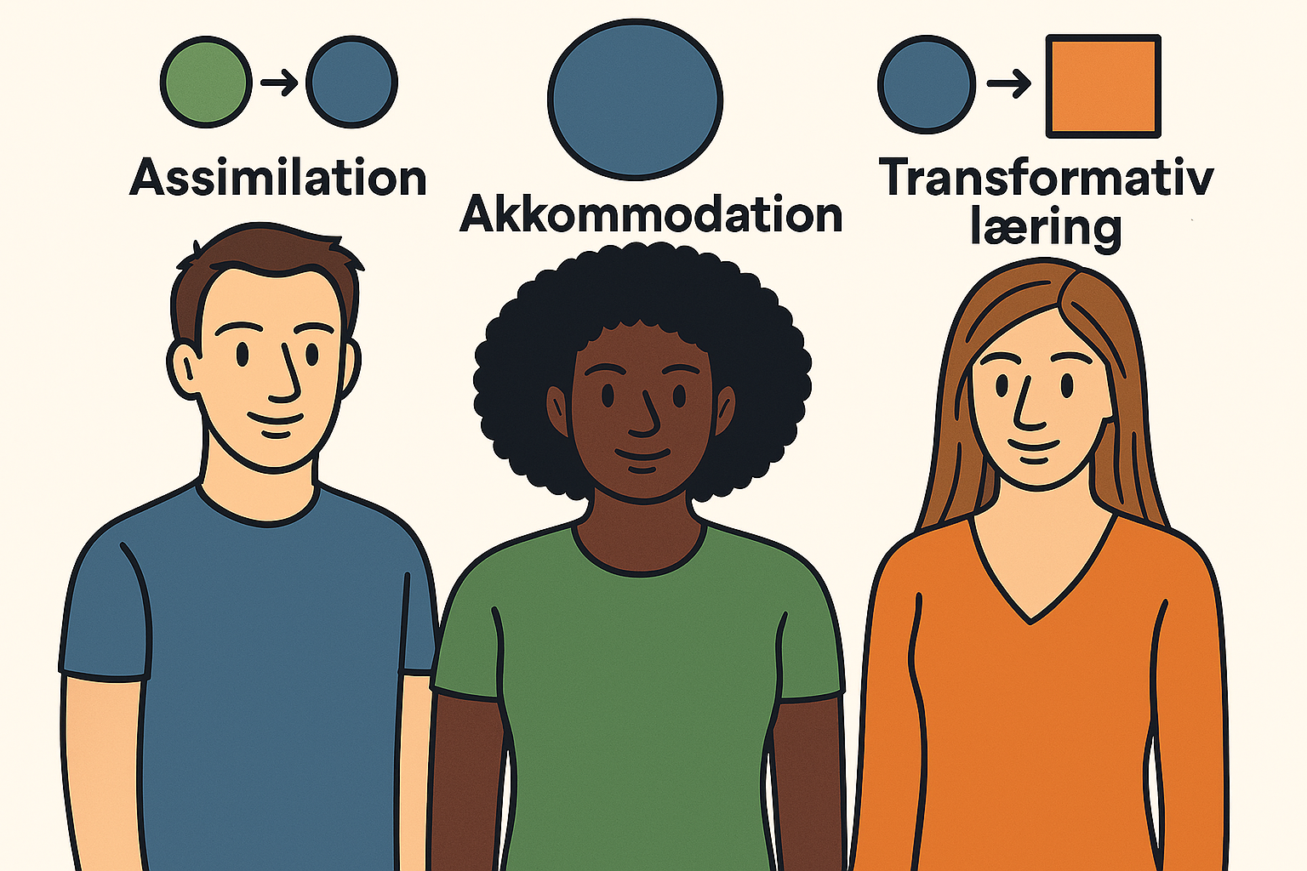
Simulation og læringstypologier – Knud Illeris jf. Piaget
I Full Scale simulation er det særligt læringstyperne assimilation dvs. tilføjende læring og akkommodation dvs. overskridende læring, der er i spil.
Der kan også ske transformativ læring, dvs. gennemtrængende læring, der ændrer elevens holdning og identitetsopfattelse.

Slide 22
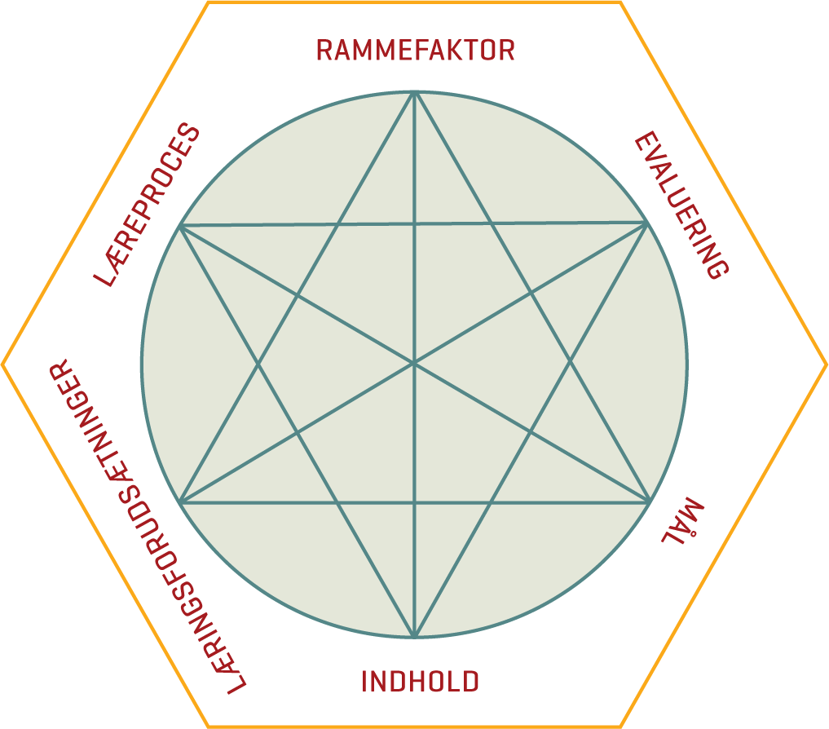
Didaktisk planlægning af og refleksion over simulation – Hiim og Hippe
SIMULATIONSMETODER
LÆRINGSTYPOLOGIER
NUZO
TRANSFER
KROPSLIG/ÆSTETISK LÆRING
STANDARDER FOR SIMULATION
LÆRINGSSTILE
VÆRDIER OG DANNELSESSYN
MODEL FOR KOMPETENCEUDVIKLING
VIDENSKABSTEORETISK AFSÆT
PÆDAGOGISK CURRICULUM

Slide 23
Erfaringsudveksling
Simulation på store hold
Underviserressourcer
At arbejde med figuranter
Dilemmaer i simulation

Slide 24

FROKOST
  Opstart kl. 12.45

Slide 25
Workshops
Runde 1, kl. 12.50:
Simulation som verdensvendt undervisning indenfor pædagogisk assistent – der taler til hånd, hoved og hjerte
Refleksion i SOSU-uddannelserne
Simulation i flere skalaer – erfaringer fra SOSU H i praksis
SOSU-værkstedet – selvstændig færdighedstræning og peer-to-peer undervisning som metode
Runde 2, kl. 14.40:
Facilitatorrollen i simulation
Simulation og VR – praksisnær læring i et trygt rum
Simulation i flere skalaer – erfaringer fra SOSU H i praksis
SOSU-værkstedet – selvstændig færdighedstræning og peer-to-peer undervisning som metode

Slide 26

KAFFE
  Opstart kl. 14.40

Slide 27

Næste skridt for vores skole - Opgave
Formål: Omsæt dagens inspiration til konkrete skridt
Status – hvilke ressourcer og styrker har vi, som vi kan bygge videre på? (5 min)
  Skriv 3-5 nøgleord
  Næste skridt – hvad vil vi styrke? (10 min)
  Kompetencer
  Organisering
  Udvikling/Innovation
  Vælg 2-3 konkrete tiltag (handling-ansvarlig-tidsramme)
  Afslutning – Noter jeres tiltag på arket og bring det i spil på næste team/afdelingsmøde (3 min)

Slide 28

Film om spørgeteknikker
4 film om spørgeteknikker:
Møllehjul
Hoved, hånd og hjerte
Lejrbål
Advokerende inquiry
Link til portalsiden: https://videnscenterportalen.dk/vfv/spoergeteknikker-til-simulation/
siden på portalen kan kun findes pt. via linket her.
Link til playlist: https://www.youtube.com/playlist?list=PLHvkvWRwilGV9uecjkV68HbHTHd4NScTW
Spørgeteknikker til simulation - Hoved, hånd og hjerte: https://youtu.be/Yb5ekOoZtI8
Spørgeteknikker til simulation - Møllehjul: https://youtu.be/VqABs0-H1U0
Spørgeteknikker til simulation - Lejrbål: https://youtu.be/e2Pg9qu--3E
Spørgeteknikker til simulation - Advokerende Inquiry: https://youtu.be/Q5fMlpRwLcA

Slide 29





FILMPREMIERE: DEBRIEFING
3 film om debriefing Samlet playliste
Beskrivelsesfasen
Analysefasen
                https://www.youtube.com/playlist?list=PLHvkvWRwilGUhkMlbhi-9FXzeNjGNC9kL
Anvendelsesfasen

Slide 30
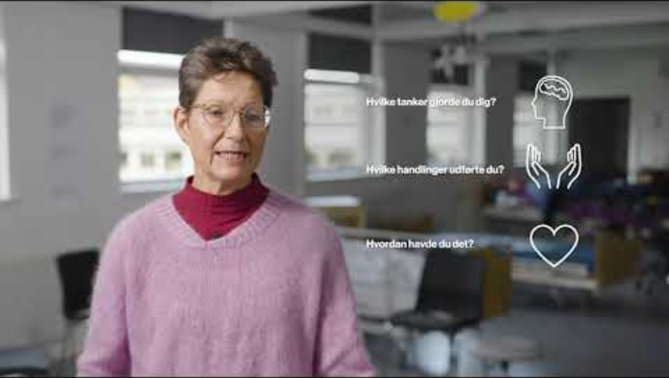

Slide 31

Tak for i dag
Tak for din deltagelse, vi vil sætte stor pris på at få din tilbagemelding, ved at besvare denne survey
QR kode
  Kontakt: Griet de Place, gdp@sosuh.dk

Slide 32
Tak for nu ☺
Videnscenter for
Velfærdsteknologi
- En del af SOSU-skolerne

